Slide 1
КРОССВОРД ПО ФИНАНСОВОЙ ГРАМОТНОСТИ ДОШКОЛЬНИКОВ
5-7 ЛЕТ

Slide 2
Цель: закрепление полученных знаний об элементарных экономических понятиях
Задачи:
Развивать интерес к логическим задачам с использованием экономической технологии.
Способствовать формированию экономического мышления через знакомство с понятиями: финансы, товар, деньги и т.д.
Применять экономические понятия в играх, занятиях, общении сосверстниками и взрослыми.
Развивать кругозор.

Slide 3
1
Послушай (прочитай) загадку
2
Ответь на вопрос
3
Нажми на ответ – и увидишь отгадку.
4
Перейди по ссылке к следующему заданию
Начать игру

Slide 4
 | 2
 |  |  | 4 |  |  | 7
1 |  | 3 |  | 5 | 6
Вопрос № 1
В банке для всех вас висит прокламация: «Деньги в кубышках съедает ...»
Ответ:

Slide 5
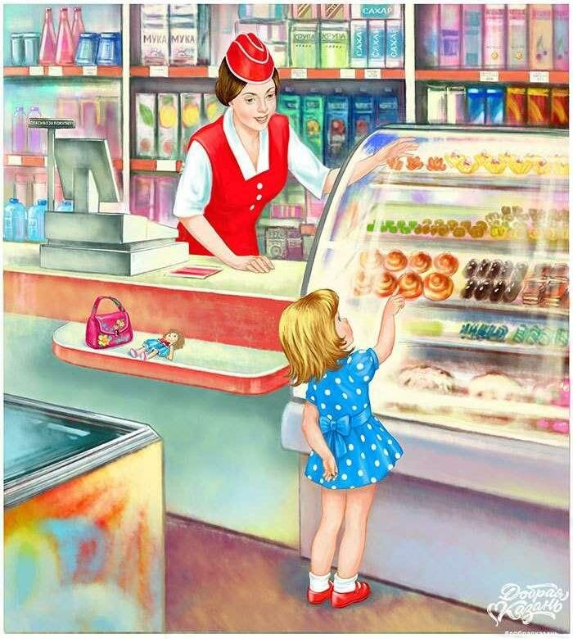
Вопрос № 2
Очень вкусная витрина у овощного……
Ответ:

Slide 6
Вопрос № 3
На товаре должна быть обязательно
Ответ:

Slide 7
Вопрос № 4
Люди ходят на базар там дешевле весь
Ответ:

Slide 8
 | 2
 |  |  | 4 |  |  | 7
1 |  | 3 |  | 5 | 6
Вопрос № 5
Будут целыми как в танке, сбережения в вашем…
Ответ:

Slide 9
 | 2
 |  |  | 4 |  |  | 7
1 |  | 3 |  | 5 | 6
Вопрос № 6
За сметану, хлеб и сыр в кассе чек пробьёт…
Ответ:

Slide 10
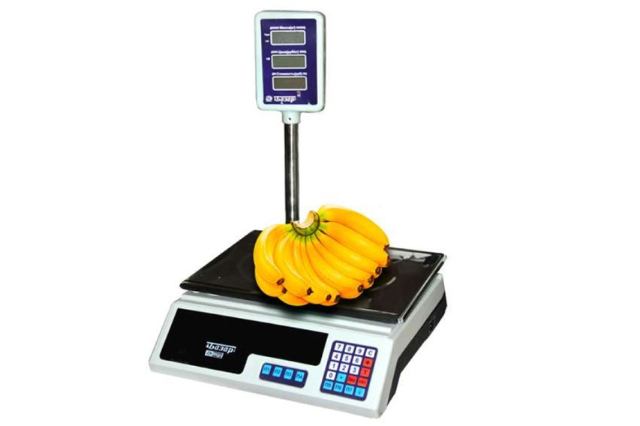
Вопрос № 7
 | 2
 |  |  | 4 |  |  | 7
1 |  | 3 |  | 5 | 6
Сколько купили вы колбасы, стрелкой покажут вам точно…
Ответ:

